Slide 1
AGENDA
Apirila X Abril

Slide 2

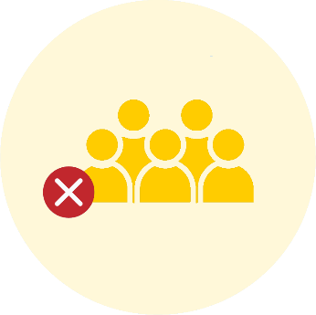

COVID-19

